Slide 1

Exploration des Données (EDA) : Théorie et Pratique

Slide 2
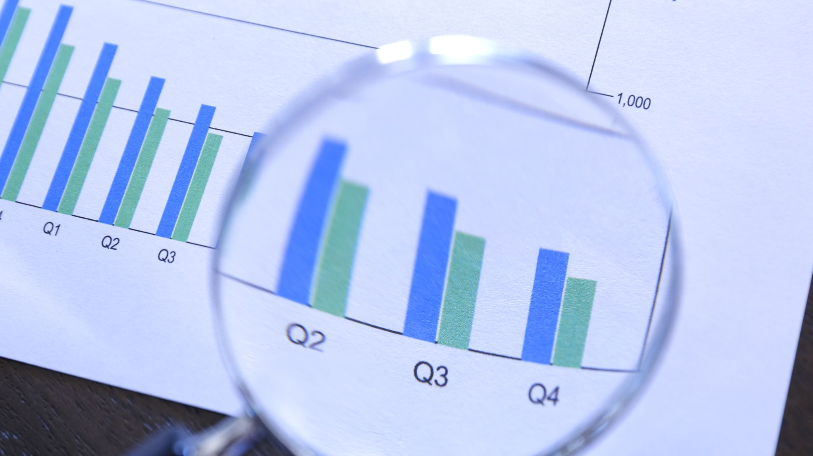
Introduction
L'Exploration des Données, souvent abrégée EDA (Exploratory Data Analysis), est une étape cruciale dans le processus d'analyse de données. Elle vise à comprendre la structure, les relations et les tendances inhérentes aux données avant d'appliquer des modèles statistiques ou de machine learning. L'EDA permet d'obtenir des informations essentielles pour prendre des décisions éclairées.

Slide 3
Objectifs de l'EDA
Compréhension des Données
Examiner la nature des données, comprendre les variables et identifier les relations potentielles.
Détection des Anomalies
Identifier les valeurs aberrantes, les valeurs manquantes ou toute irrégularité dans les données.
Choix des Variables
Sélectionner les variables pertinentes pour l'analyse en fonction des objectifs définis.
Préparation des Données
Nettoyer, transformer et préparer les données pour une utilisation efficace dans les modèles.
Visualisation
Utiliser des graphiques et des représentations visuelles pour illustrer les tendances et les modèles.

Slide 4
Compréhension des Données
L'objectif principal de l'EDA est d'examiner la nature des données, ce qui implique :
Analyse des Variables :
Comprendre la signification et le type de chaque variable dans l'ensemble de données.
Identification des Relations :
Examiner les relations potentielles entre différentes variables pour déceler des schémas et des dépendances.
Notes:
Cette étape fournit une vision approfondie du contenu des données et établit la base pour des analyses plus avancées.

Slide 5
2. Détection des Anomalies
La détection des anomalies est cruciale pour garantir la qualité des données. Les anomalies peuvent prendre différentes formes telles que :
Valeurs Aberrantes : Identifications des points de données qui diffèrent significativement de la normale.
Valeurs Manquantes : Repérage des données manquantes qui pourraient affecter la validité de l'analyse.
Notes:
La gestion des anomalies permet d'améliorer la fiabilité des résultats et de garantir des interprétations précises.

Slide 6

3. Choix des Variables
Sélectionner les variables pertinentes pour l'analyse est essentiel pour une modélisation efficace. Cela implique :
Élimination des Variables Inutiles : Identifier et retirer les variables qui n'apportent pas de valeur significative.
Choix des Variables Liées aux Objectifs : Sélectionner les variables qui sont directement liées aux objectifs de l'analyse.
Notes:
La sélection judicieuse des variables contribue à simplifier l'analyse tout en maximisant la pertinence.

Slide 7
4. Préparation des Données
La préparation des données consiste à nettoyer, transformer et organiser les données de manière à les rendre appropriées pour l'analyse. Cela comprend :
Nettoyage des Données : Traitement des valeurs manquantes, élimination des doublons, etc.
Transformation des Données : Convertir les données dans un format adapté à l'analyse.
Gestion des Outliers : Traitement des valeurs aberrantes de manière appropriée.
Notes:
Une préparation efficace des données garantit la qualité des résultats obtenus à partir de l'analyse.

Slide 8

5. Visualisation
L'utilisation de graphiques et de représentations visuelles est cruciale pour :
Illustrer les Tendances : Présenter graphiquement les tendances et les motifs identifiés.
Comprendre les Relations : Utiliser des graphiques pour montrer les relations entre différentes variables.
Notes:
La visualisation rend les résultats plus accessibles, facilitant la communication des découvertes aux parties prenantes.

Slide 9
Méthodes et Outils
Statistiques descriptives
Calculer des mesures statistiques comme la moyenne, la médiane, l'écart-type pour résumer les caractéristiques des données.
Visualisation
Utiliser des histogrammes, des diagrammes en boîte, des nuages de points, etc., pour visualiser la distribution des données.
Corrélation
Analyser les relations entre les variables à l'aide de matrices de corrélation.
Analyse de Fréquence
Examiner la distribution des valeurs dans une variable particulière.
Techniques d'Imputation
Remplacer les valeurs manquantes par des estimations appropriées.

Slide 10
1. Statistiques Descriptives
Les statistiques descriptives fournissent un résumé numérique des principales caractéristiques des données. Cela comprend des mesures telles que la moyenne, la médiane, l'écart-type, et d'autres. Ces statistiques aident à avoir une compréhension rapide de la distribution des données.
Moyenne :
Calcul de la valeur moyenne des données.
Médiane :
Trouver la valeur centrale des données.
Écart-type :
Mesure de la dispersion des données autour de la moyenne, etc.

Slide 11
2. Visualisation
La visualisation des données est essentielle pour interpréter les schémas et les relations. Plusieurs types de graphiques sont utilisés pour cela :
Histogrammes :
Représentation graphique de la distribution des données.
Diagrammes en Boîte :
Affichage des quartiles, des médianes et des valeurs aberrantes.
Nuages de Points :
Visualisation des relations entre deux variables, etc.

Slide 12
3. Corrélation
L'analyse de corrélation évalue la force et la direction d'une relation linéaire entre deux variables. La matrice de corrélation est souvent utilisée pour visualiser ces relations.
Matrices de Corrélation :
Visualisation des corrélations entre différentes paires de variables.

Slide 13
4. Analyse de Fréquence
L'analyse de fréquence examine la distribution des valeurs dans une variable particulière. Cela est particulièrement utile pour les variables catégorielles.
Diagrammes de Fréquence :
Illustration graphique de la distribution des valeurs.

Slide 14
5. Techniques d'Imputation
Lorsqu'il y a des valeurs manquantes dans les données, des techniques d'imputation peuvent être utilisées pour remplacer ces valeurs par des estimations appropriées.
Imputation Moyenne/Médiane
Remplacement des valeurs manquantes par la moyenne ou la médiane.
Imputation par Régression
Estimation des valeurs manquantes à l'aide de modèles de régression, etc.

Slide 15
Étapes de l'EDA
Collecte des Données
Acquérir les données à partir de sources pertinentes.
Nettoyage des Données
Identifier et traiter les valeurs manquantes, les valeurs aberrantes et les erreurs dans les données.
Analyse Univariable
Examiner chaque variable individuellement.
Analyse Bivariable
Étudier les relations entre deux variables.
Visualisation
Utiliser des graphiques pour illustrer les résultats de l'analyse.
Résumé et Interprétation
Tirer des conclusions et formuler des hypothèses basées sur les résultats de l'EDA.

Slide 16
Collecte des Données
La collecte des données est la première étape cruciale de l'Exploration des Données (EDA). Elle implique l'acquisition de données à partir de sources pertinentes, qu'elles soient bases de données, fichiers CSV, API, ou autres. Une collecte rigoureuse et exhaustive des données est essentielle pour garantir la qualité des analyses ultérieures.

Slide 17
Nettoyage des Données
Le nettoyage des données est une étape essentielle pour garantir la qualité et la fiabilité des analyses. Cela implique l'identification et le traitement des valeurs manquantes, des valeurs aberrantes et des erreurs dans les données. Un ensemble de données propre et bien traité est fondamental pour obtenir des résultats précis lors de l'EDA.

Slide 18
Analyse Univariable
L'analyse univariable consiste à examiner chaque variable individuellement. Cela inclut le calcul de statistiques descriptives, la visualisation de la distribution des valeurs, et l'exploration des caractéristiques uniques de chaque variable. Cette étape permet d'obtenir des informations détaillées sur chaque dimension des données.
Variables Qualitatives
la création de tableaux de fréquence pour résumer la distribution des catégories.
Des diagrammes en barres peuvent être utilisés pour visualiser la répartition des différentes valeurs.
Variables Quantitatives
la moyenne, la médiane, l'écart-type,
la visualisation à l'aide d'histogrammes ou de diagrammes en boîte.

Slide 19
Analyse Bivariable
L'analyse bivariable se concentre sur l'étude des relations entre deux variables. Cela peut inclure l'utilisation de matrices de corrélation, de diagrammes de dispersion, et d'autres techniques pour identifier les tendances et les associations entre les paires de variables. Comprendre ces relations est crucial pour obtenir une perspective plus complète.

Slide 20
Variables Quantitatives
Matrices de Corrélation
Utilisées pour mesurer la corrélation linéaire entre deux variables quantitatives. Une corrélation proche de 1 indique une relation positive, tandis qu'une corrélation proche de -1 indique une relation négative.
Diagrammes de Dispersion (Scatter Plots)
Visualisent la distribution conjointe de deux variables quantitatives.
Tests Statistiques Bivariés
Des tests tels que le test de corrélation de Pearson peuvent évaluer la significativité des relations.

Slide 21
Variables Qualitatives
Analyse de Fréquence Croisée (Cross-Tabulation)
Crée une table croisée pour visualiser la distribution conjointe de deux variables qualitatives.
Cartes de Chaleur (Heatmaps)
Visualisent la force des relations entre deux variables qualitatives.

Slide 22
Variables Qualitatives vs. Variables Quantitatives
Analyse de la Moyenne
Compare la moyenne de la variable quantitative pour chaque catégorie de la variable qualitative.
Boîtes à Moustaches (Box Plots)
Visualisent la dispersion des valeurs quantitatives dans chaque catégorie de la variable qualitative, mettant en évidence les médianes et les écarts interquartiles.
Tests Statistiques
Des tests tels que l'analyse de variance (ANOVA) peuvent évaluer si les moyennes des groupes sont significativement différentes.

Slide 23

Conclusion
L'EDA est une étape cruciale pour toute analyse de données, fournissant des insights fondamentaux qui orientent les décisions ultérieures. Grâce à une combinaison de méthodes statistiques, de visualisations et d'interprétations, l'EDA offre une compréhension approfondie des données, facilitant ainsi le processus de prise de décision.

